Slide 1
Changement climatique, Action!
Collège du pays d’Orthe – 2021-2022
Noëlie
Kenny
Maider
Mathilde
Kéo
Clara
Loane
Arthur
Juliette
Maé
Romane
Maëlle
Louna
Gabin
Estéban
Laly
Charlotte
Elsa
Benoît
Clémentine
Rose-Eva

Slide 2
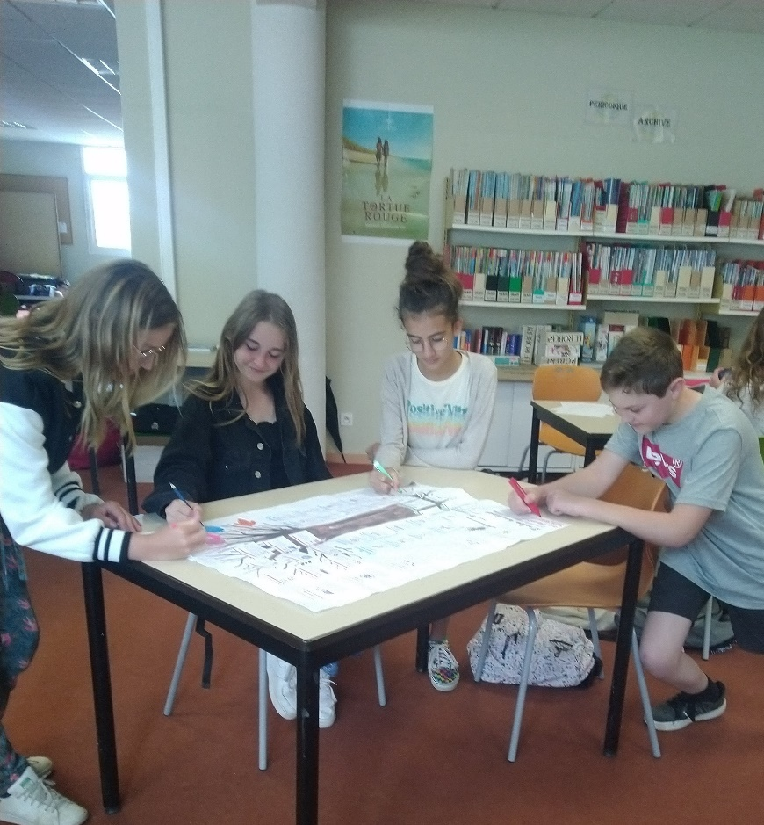
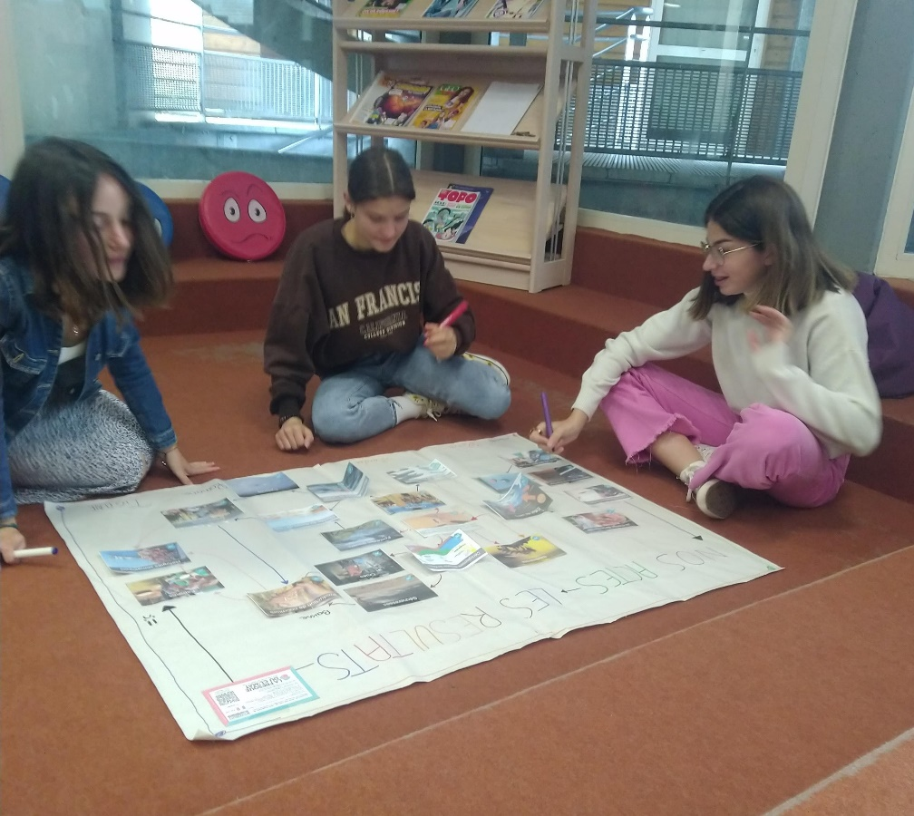
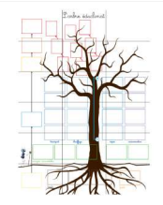
D’abord se former.
https://fresqueduclimat.org/
En 4ème/3ème
En 6ème/5ème
https://educlimat.fr/la-mediatheque/arbre-educlimat/

Slide 3
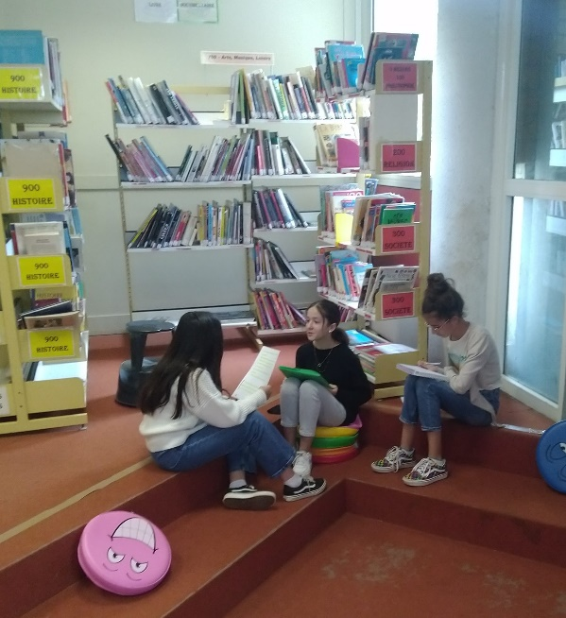
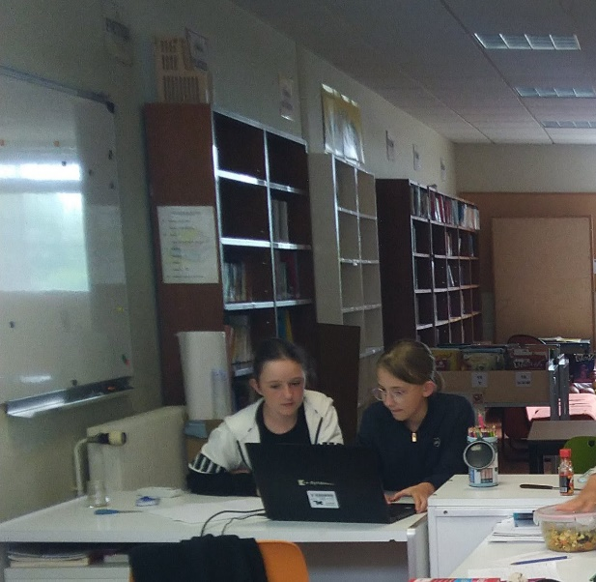
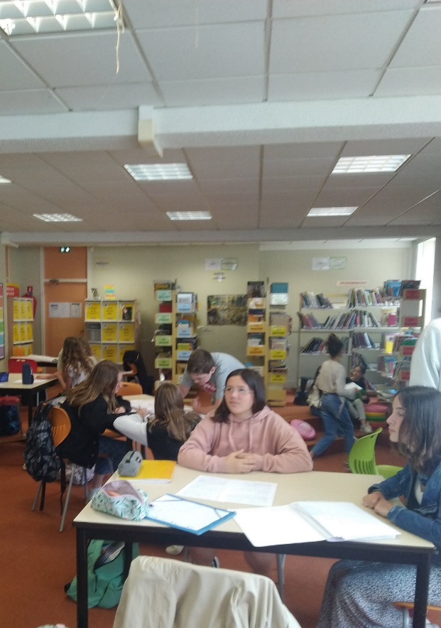
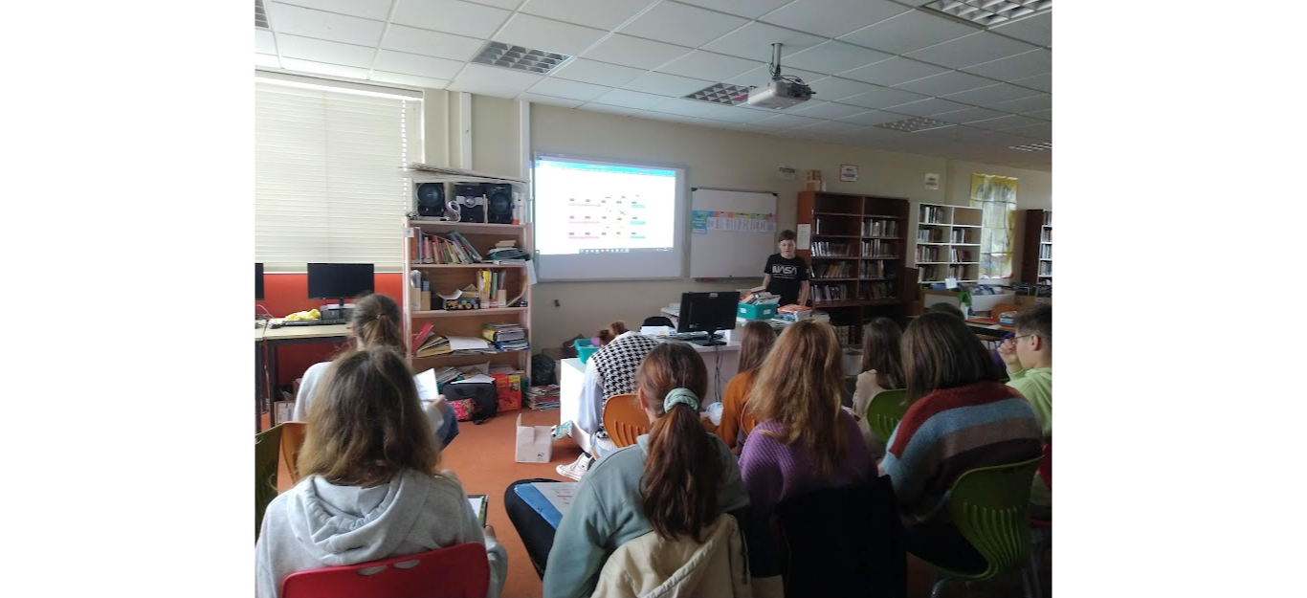
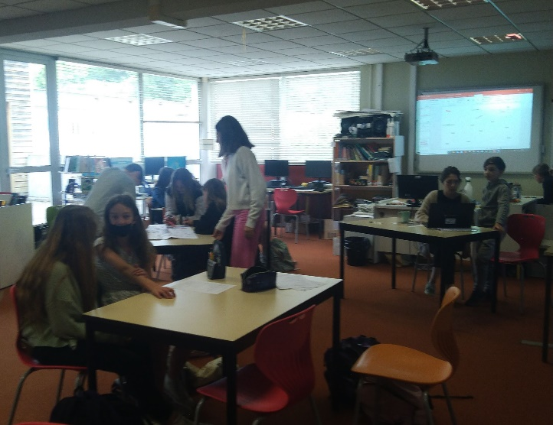
Préparation de l’intervention

Slide 4
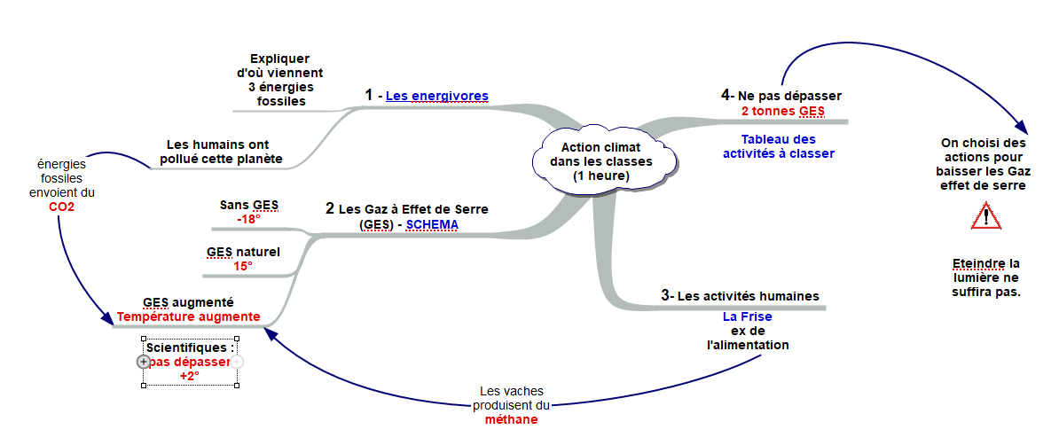
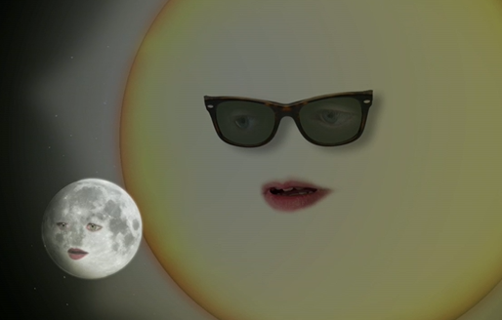
Puis, informer …
10 classes en tout, pendant 1 heure

Slide 5
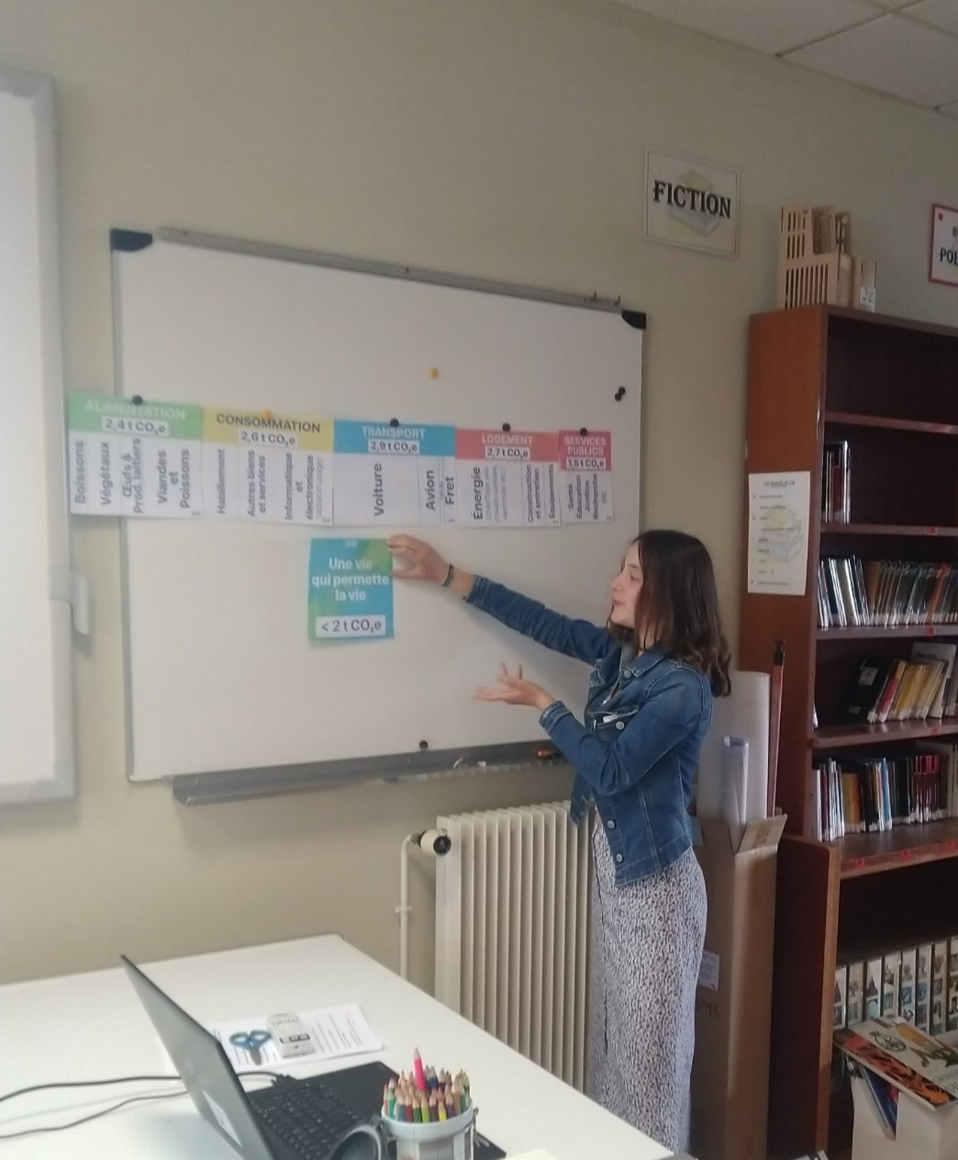
Une frise pour mesurer le problème
Chaque français émet, EN MOYENNE, 10 Tonnes de gaz à effet de serre chaque année.
ET ALORS???
Alors, pour éviter une situation dangereuse pour la vie sur Terre, il ne faut pas dépasser 2 tonnes d’émission de gaz à effet de serre par habitant et par an.
https://www.resistanceclimatique.org/inventons_nos_vies_bas_carbone

Slide 6
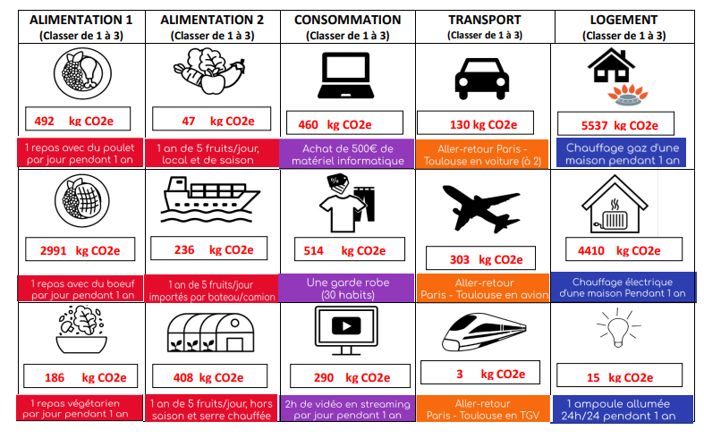
Des ordres de grandeur pour agir
D’après le carbonomètre – Association éduclimat

Slide 7
On a tenu à informer les familles
De notre action

Slide 8
Les familles ont répondu au sondage
Q1 - Pensez-vous qu'il est utile de travailler avec les collégiens sur un projet sur le changement
climatique?
 | Taux de réponses | OUI | NON
Elèves | 44 % | 88 % | 12 %
Responsables | 49 % | 97 % | 3 %
Q2- Est-ce que votre enfant vous a parlé de l'intervention de l'éco-délégué dans sa classe sur la question du changement climatique?
 | Taux de réponses | OUI | NON
Elèves | 44 % | 78 % | 22 %
Responsables | 42 % | 68 % | 32%
Q3 - Si oui, avez-vous choisi des actions à mettre en place pour réduire les émissions de Gaz à effet de serre?
 | Taux de réponses | OUI | NON
Elèves | 42 % | 64 % | 36 %
Responsables | 45 % | 64 % | 36 %

Slide 9
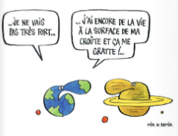
On va tout faire pour qu’elle se gratte encore longtemps!!!
https://fr.calameo.com/read/00252483938f624429de4
Un dessin de Mix et Remix de l’expo « ça chauffe pour la planète » - Cartoonning for Peace

